Slide 1
Typologie MBTI
Nikola Straková

Slide 2
Typologie MBTI - Myers Briggs Type Indicator
Jedna z nejznámějších a v současnosti nejčastěji využívaných typologií osobnosti
Vychází z pojetí osobnosti Carla Gustava Junga
  popsal 3 základní dvojice psychických funkcí
  1 z každé dvojice má vždy tendenci převládat
  druhá je pomocná, podpůrná
V 50. létech 20. stol. toto Jungovo pojetí oprášily americké psycholožky Isabela Myersová a Katheryn Briggsová
  přidaly ještě 4. Dimenzi
  vytvořily prakticky použitelný nástroj - dotazník MBTI

Slide 3
Základní východiska typologie
preference
  ve vnímání,
  zpracování informací,
  rozhodování,
  řešení problémů
Existují 4 základní psychické funkce (dimenze)
  každá se může vyskytovat ve 2 pólech
  U každého člověka má vždy jedna funkce z každého páru tendenci převažovat, druhá je spíš pomocná, podpůrná.
Na základě kombinace 4 dimenzí můžeme každého člověka zařadit do jednoho z 16 osobnostních typů.

Slide 4
Co je to preference?
Napište svoje jméno tak, jak jste zvyklí (tj. svou preferovanou rukou).
Nyní napište své jméno znovu, ale tentokrát použijte svou druhou ruku (tj. nepreferovanou ruku).
Jak byste popsali zážitek, spojený s psaním preferovanou a nepreferovanou rukou? Jaké rozdíly jste si uvědomili?
Notes:
Podobně každý z nás přirozeně, vrozeně preferuje určité psychické funkce. Při jejich používání se cítíme přirozeně, jsme nabití energií a plní sebedůvěry. V životě jsme však někdy nuceni používat také opačné, nepreferované funkce. Jejich užívání nás stojí více sil a musíme je vědomě rozvíjet.

Slide 5
Čtyři základní osobnostní dimenze jsou:
Vztah k okolí (orientace dovnitř nebo ven) - vnímání
Způsob vnímání (shromažďování dat a informací) – zpracování informací
Způsob rozhodování (zpracování dat a informací) – rozhodování
Způsob konání (zaměření na ukončenost, stabilitu nebo otevřenost, pohyb) – řešení problémů

Slide 6
Ad 1) Vztah k okolí: Kam zaměřujeme svou pozornost? Kde získáváme energii?
Extrovert (E)
Společenský, má mnoho přátel
Nejdříve mluví, pak myslí
Preferuje přímou komunikaci
Raději pracuje s ostatními
Introvert (I)
Má rád klid, ticho, soukromí
Potřebuje si věci připravit, promyslet
Může mít problémy s komunikací
Raději pracuje sám
Co převažuje u vás?

Slide 7
Ad 2) Způsob vnímání: Jak získáváme informace?
Smyslový typ (S)
Praktik, realista
Zaměřený na fakta, čísla, přítomnost
Spoléhá na zkušenost
Raději věci dělá, než o nich přemýšlí
Chce jasné instrukce
Intuitivní typ (N)
Vizionář
Zaměřený na ideje, možnosti, budoucnost
Řídí se intuicí
Hledá příčiny a vztahy
Rád řeší nové úkoly, nesnáší rutinu
Co převažuje u vás?

Slide 8
Ad 3) Způsob rozhodování: Na základě čeho se rozhodujeme?
Myšlení (T)
Neosobní, zaměřený na výkon, chladný
Rozhoduje se na základě faktů, logiky
Neprojevuje emoce
Nevadí mu jít do konfliktu, jde o věc
Cítění (F)
Osobní, se zájmem o druhé, empatický
Rozhoduje se na základě pocitů, emocí
Citlivý vůči vztahům a atmosféře
Vyhýbá se konfliktům
Co převažuje u vás?

Slide 9
Ad 4) Způsob jednání: Jak si organizujeme život?
Usuzování (J)
Rád věci dokončuje
Preferuje řád, stabilitu
Je plánovitý, dodržuje termíny
Je na něj spolehnutí
Nové, nečekané věci ho mohou zaskočit
Vnímání (P)
Má rád otevřené věci, možnosti
Dělá věci na poslední chvíli
Méně spolehlivý, odkládá věci
Dobrý improvizátor
Co převažuje u vás?

Slide 10
Žádná z těchto preferencí není lepší nebo horší. Každá charakterizuje normální a plnohodnotné lidské chování. Všechny osobností preference či typy mají určitá pozitiva a negativa, silné a slabé stránky. Každý osobnostní typ preferuje jiný způsob komunikace, „platí“ na něj něco jiného.
Lidé si při komunikaci a spolupráci většinou nedělají naschvály, nedorozumění často plynou z rozdílného fungování procesů vnímání a zpracování informací.

Slide 11
16 možných osobnostních typů
ISTJ | ISFJ | INFJ | INTJ
ISTP | ISFP | INFP | INTP
ESTP | ESFP | ENFP | ENTP
ESTJ | ESFJ | ENFJ | ENTJ

Slide 12
Pokud jste dokázali odhadnout svoje preference, můžete si odpovědět na otázky:
K jakému osobnostnímu typu asi patříte?
K jakému typu asi patří váš partner, děti, nadřízený, kolegové ...?
S jakými lidmi si zřejmě budete nejlépe rozumět?
S jakými lidmi se vám bude zřejmě obtížně komunikovat?

Slide 13
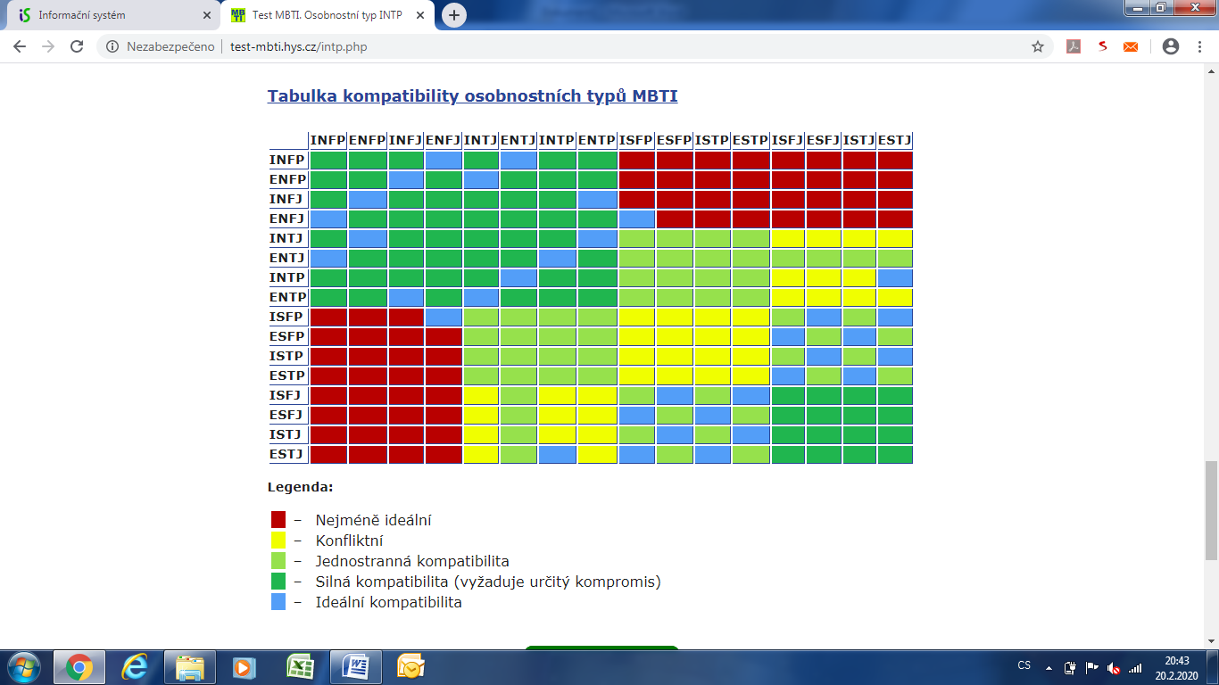

Slide 14
On-line osobnostní testy
http://test-mbti.hys.cz/index.php
https://www.16personalities.com/cs/osobnostni-test

